Slide 1
분류와 로지스틱 회귀
송명서
micmic123@snu.ac.kr

Slide 2
개요
분류란?
선형회귀를 통한 분류
문제점
Logistic Regression을 통한 분류
이중 분류
다중 분류
실습
MNIST set
분류 모델의 평가 및 주의사항

Slide 3
분류
범주(class)에 따라 데이터를 나누는 것
이항 분류: True or False
일반적으로 범주마다 이산적인 수를 대응시킴
각 범주를 수치로 간편하게 나타내기 위해
classA – 0, classB – 1, ...
분류 모델을 어떤 식으로 만들어야 할까?

Slide 4
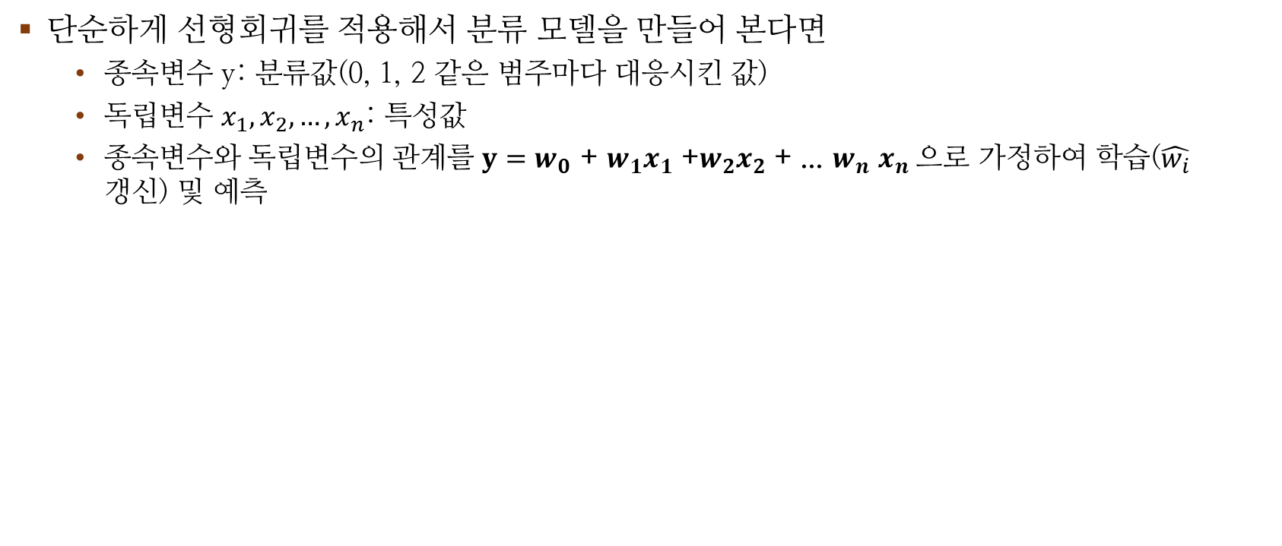
선형회귀 분류 모델(1)
단순하게 선형회귀를 적용해서 분류 모델을 만들어 본다면
종속변수 y: 분류값(0, 1, 2 같은 범주마다 대응시킨 값)
독립변수 $x_{1},x_{2},{…, x}_{n}$: 특성값
종속변수와 독립변수의 관계를 $y=w_{0}$ + ${w_{1}x}_{1}$ +$w_{2}x_{2}$ + ... $w_{n}$ $x_{n}$으로 가정하여 학습($\hat{w_{i}}$ 갱신) 및 예측

Slide 5
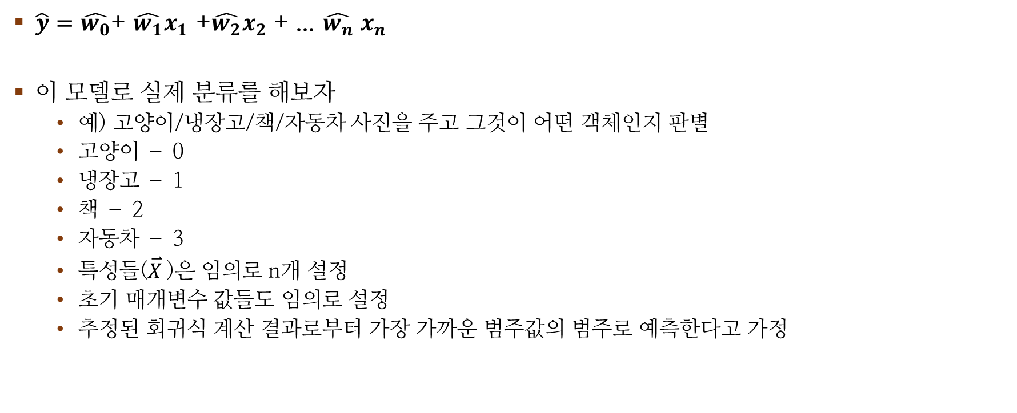
선형회귀 분류 모델(2)
$\hat{y}=\hat{w_{0}}$+ ${\hat{w_{1}}x}_{1}$ +$\hat{w_{2}}x_{2}$ + ... $\hat{w_{n}}$ $x_{n}$
이 모델로 실제 분류를 해보자
예) 고양이/냉장고/책/자동차 사진을 주고 그것이 어떤 객체인지 판별
고양이 – 0
냉장고 – 1
책 – 2
자동차 – 3
특성들($\overset{⃑}{X}$)은 임의로 n개 설정
초기 매개변수 값들도 임의로 설정
추정된 회귀식 계산 결과로부터 가장 가까운 범주값의 범주로 예측한다고 가정

Slide 6

선형회귀 분류 모델(3)
범주 | y
고양이 | 0
냉장고 | 1
책 | 2
자동차 | 3
학습 시 각 데이터 ($\overset{⃑}{X}, y$)를 입력으로 받아 오차를 계산하여 매개변수 $\overset{⃑}{W}$를 갱신할 것임
이 오차를 계산할 때 중대한 문제 발생!

Slide 7
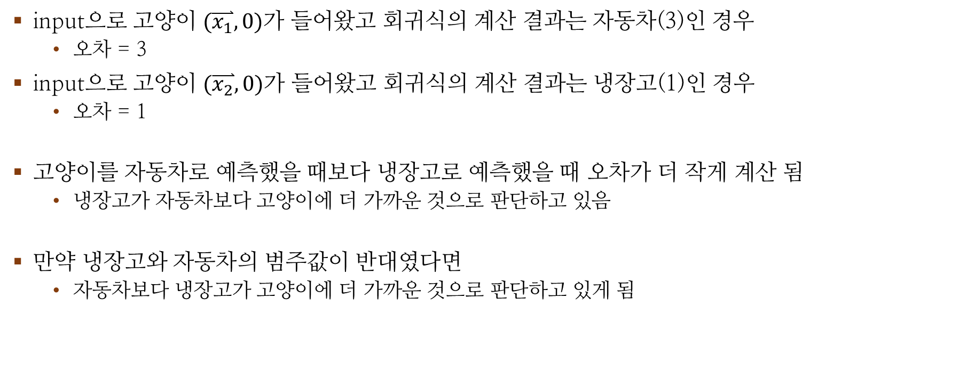
선형회귀 분류 모델(4): 문제점
범주 | y
고양이 | 0
냉장고 | 1
책 | 2
자동차 | 3
input으로 고양이 $(\overset{⃑}{x_{1}}, 0)$가 들어왔고 회귀식의 계산 결과는 자동차(3)인 경우
오차 = 3
input으로 고양이 $(\overset{⃑}{x_{2}}, 0)$가 들어왔고 회귀식의 계산 결과는 냉장고(1)인 경우
오차 = 1
고양이를 자동차로 예측했을 때보다 냉장고로 예측했을 때 오차가 더 작게 계산 됨
냉장고가 자동차보다 고양이에 더 가까운 것으로 판단하고 있음
만약 냉장고와 자동차의 범주값이 반대였다면
자동차보다 냉장고가 고양이에 더 가까운 것으로 판단하고 있게 됨

Slide 8
선형회귀 분류 모델(5): 문제점
범주값(이름)을 바꾸면 범주 간의 관계(유사성 등)가 바뀜
실제로는 말이 안되는 일. 객체의 다른 속성이 객체의 이름에 의존함
범주값의 크기가 유의미해지고, 대소관계가 생김
범주값은 범주마다 숫자로 이름을 붙인 것일 뿐이기 때문에 그 크기가 무의미하며 대소관계가 없음
그러나 범주값에 대한 선형회귀를 적용함으로써 범주값을 수치형 자료로 사용하게 됨
그래서 크기가 유의미하게 되고, 범주 간의 대소관계가 생겨 버림
실제로는 무의미한 범주 간의 대소 관계가 선형회귀를 적용함으로써 유의미한 것으로 잘못 간주됨

Slide 9
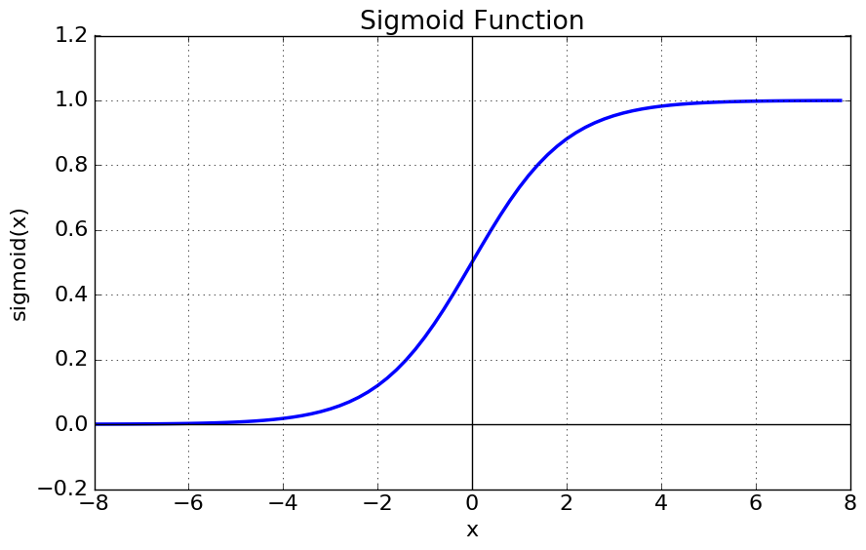
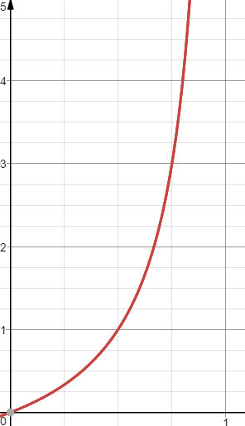


로지스틱 함수와 승산
Logistic Function
Sigmoid function이라고도 함
Range: (0, 1)
Odds(승산)
사건 A가 발생하지 않을 확률에 대한 사건 A가 발생할 확률
Range: [0, ∞)
$$y= \frac{1}{1+e^{−x}}$$
$$odds= \frac{P(A)}{P(A^{c})}=\frac{P(A)}{1−P(A)}$$

Slide 10

이항 로지스틱 회귀(1)
이항 분류: 0(False) or 1(True)이라는 두 범주값(범주)으로 분류
기본 아이디어: 범주값 자체에 선형회귀를 적용하지 말고, <범주값이 1일 확률>에 대해 선형회귀를 적용하자
‘범주형 자료를 수치형 자료로 다루던’ 이전의 문제를 해결
확률은 애초에 수치형 자료이므로 그 크기와 대소관계가 유의미

Slide 11

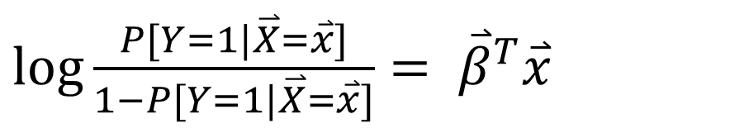
이항 로지스틱 회귀(2)
좌변과 우변의 Range가 맞지 않는다는 문제 발생
$log\frac{P[Y=1|\overset{⃑}{X}=\overset{⃑}{x}]}{1−P[Y=1|\overset{⃑}{X}=\overset{⃑}{x}]}= {\overset{⃑}{β}}^{T}\overset{⃑}{x}$

Slide 12
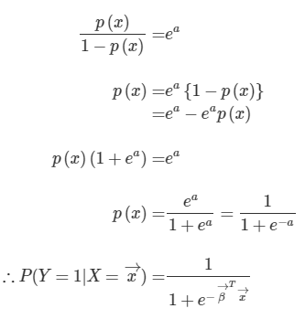
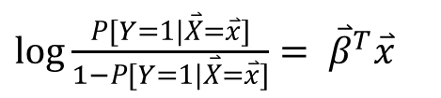


이항 로지스틱 회귀(3)
${\overset{⃑}{β}}^{T}\overset{⃑}{x}=a,P\left[Y=1 | \overset{⃑}{X}=\overset{⃑}{x}\right]=p(x)로$ 치환
$log\frac{P[Y=1|\overset{⃑}{X}=\overset{⃑}{x}]}{1−P[Y=1|\overset{⃑}{X}=\overset{⃑}{x}]}= {\overset{⃑}{β}}^{T}\overset{⃑}{x}$
Range: (0, 1)
$$y= \frac{1}{1+e^{−x}}$$

Slide 13


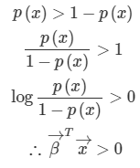

이항 로지스틱 회귀(4)
$결$정경계: 어떤 임계치를 기준으로 미지의 $\overset{⃑}{x}$를 범주 1(범주값 1의 범주)로 분류할 것인가
‘1일 확률 > 0일 확률’이라면 그때의 $\overset{⃑}{x}$를 범주 1로 분류하는 것으로 하자
그렇다면 1로 분류되는 임계치는 0.5
(동치) ${\overset{⃑}{β}}^{T}\overset{⃑}{x}>0이$면 범주 1로 분류

Slide 14
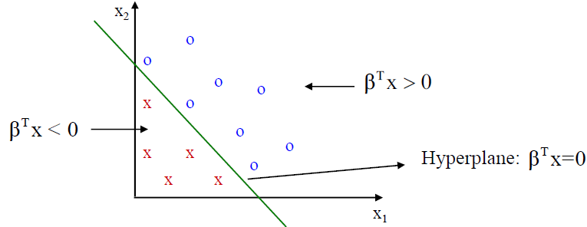

이항 로지스틱 회귀(5)
$결$정경계: 어떤 임계치를 기준으로 미지의 $\overset{⃑}{x}$를 범주 1(범주값 1의 범주)로 분류할 것인가
${\overset{⃑}{β}}^{T}\overset{⃑}{x}>0이$면 범주 1로 분류
${\overset{⃑}{β}}^{T}\overset{⃑}{x}<0이$면 범주 0으로 분류
따라서 로지스틱 회귀 모델의 결정경계는 ${\overset{⃑}{β}}^{T}\overset{⃑}{x}=0$인 평면

Slide 15
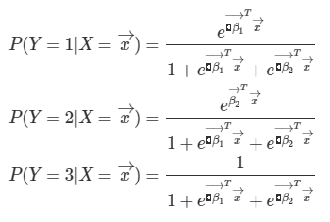
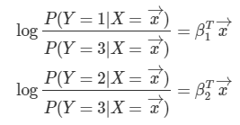
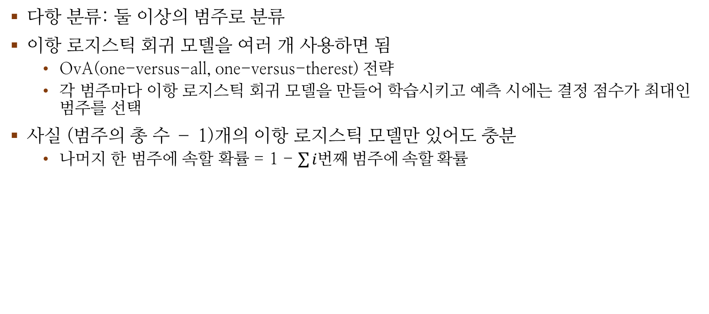
다항 로지스틱 회귀(1)
다항 분류: 둘 이상의 범주로 분류
이항 로지스틱 회귀 모델을 여러 개 사용하면 됨
OvA(one-versus-all, one-versus-therest) 전략
각 범주마다 이항 로지스틱 회귀 모델을 만들어 학습시키고 예측 시에는 결정 점수가 최대인 범주를 선택
사실 (범주의 총 수 – 1)개의 이항 로지스틱 모델만 있어도 충분
나머지 한 범주에 속할 확률 = 1 - $\sum{i번째 범주에 속할 확률}$
이것으로 3개 만들었을
때와 차이점?

Slide 16
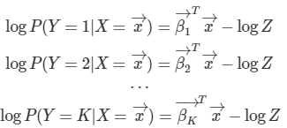
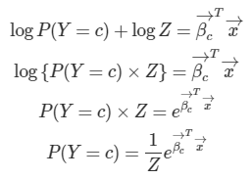
다항 로지스틱 회귀(2)
모든 각각의 범주에 속할 확률을 구하고 그 총합이 1이 되는 또다른 방법(다항 로지스틱 회귀 또는 소프트맥스 회귀)
여러 이진 분류기가 연결된 것이 아닌 하나의 분류기

Slide 17
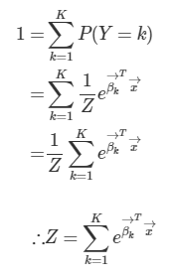


다항 로지스틱 회귀(3)
모든 각각의 범주에 속할 확률을 구하고 그 총합이 1이 되는 또다른 방법(다항 로지스틱 회귀 또는 소프트맥스 회귀)
여러 이진 분류기가 연결된 것이 아닌 하나의 분류기
“Softmax function”

Slide 18
실습
파이썬 파일 참고

Slide 19
참고자료
https://ko.wikipedia.org/wiki/%EB%A1%9C%EC%A7%80%EC%8A%A4%ED%8B%B1_%ED%9A%8C%EA%B7%80
https://ratsgo.github.io/machine%20learning/2017/04/02/logistic/
핸즈온 머신러닝

